Slide 1
너와 나의 카카오톡 분위기는?
201704100 정성욱

Slide 2
목차
INDEX
개요
배경 및 필요성
유사사이트 분석 및 시사점
개발목표

Slide 3

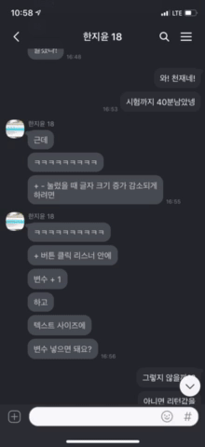
개요
감정표현
32%
대화 내용
성격(%)
업무/학업
26%
잡담
21%
특정 단어 사용 횟수 분석
대화 시간
분석
대화 빈도,
대화 내용,
대화의 분위기
그리고 까지.

Slide 4


개요
자연어 처리
인공지능
빅데이터
SNS

Slide 5
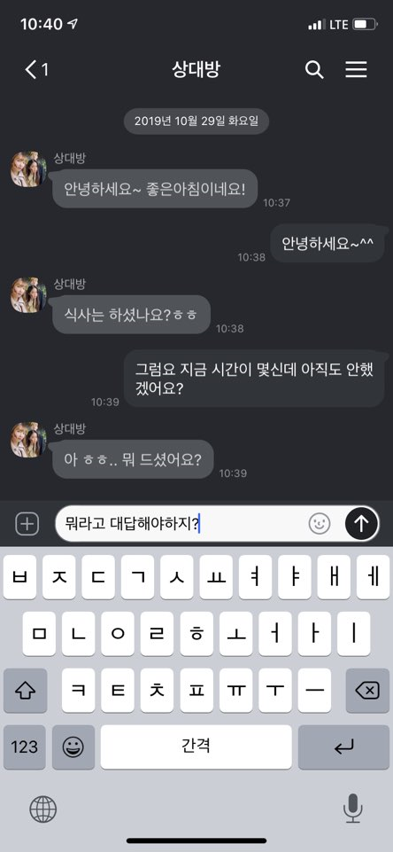
배경 및 필요성
답장의 어려움을 겪거나,
상대방의 마음을 모르겠어요

Slide 6
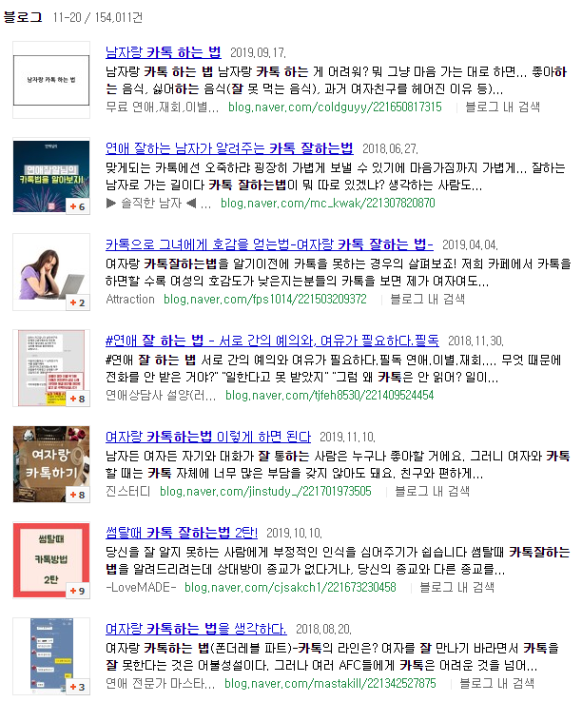
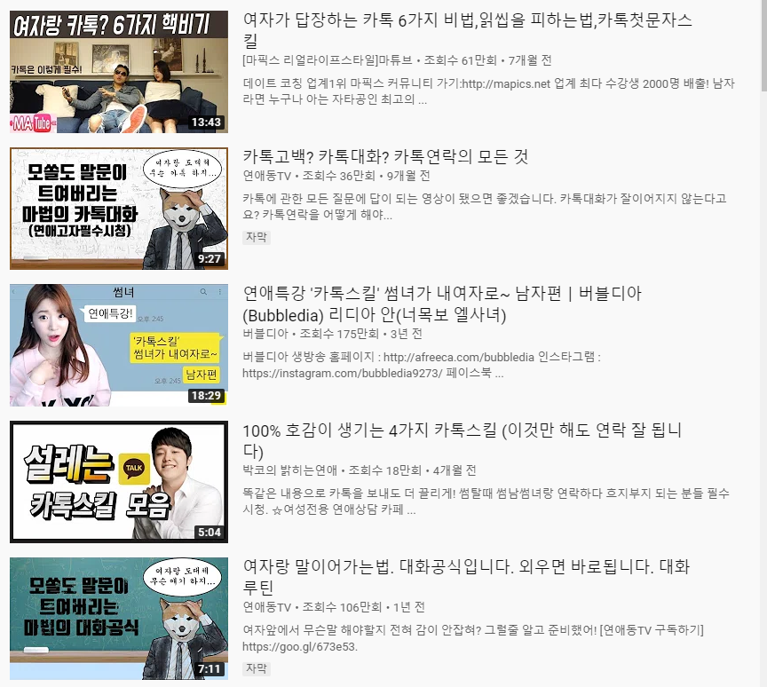
배경 및 필요성

Slide 7
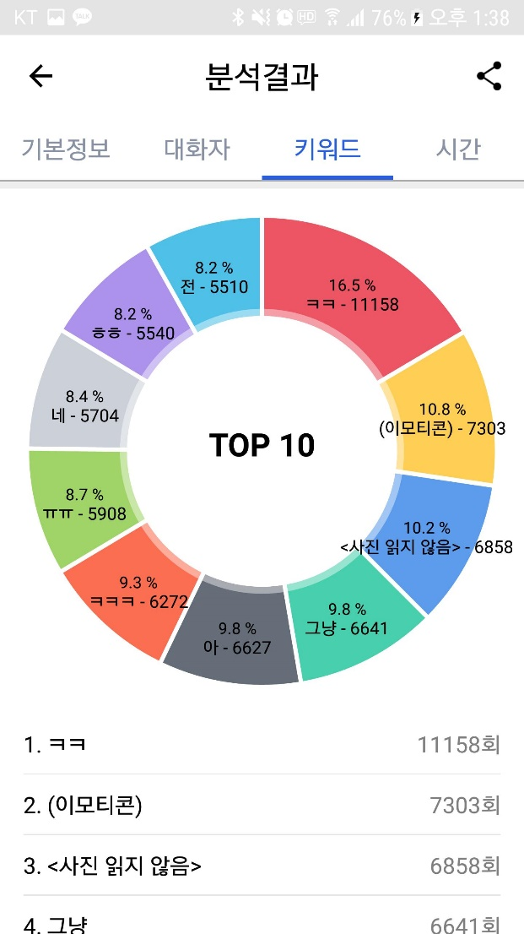
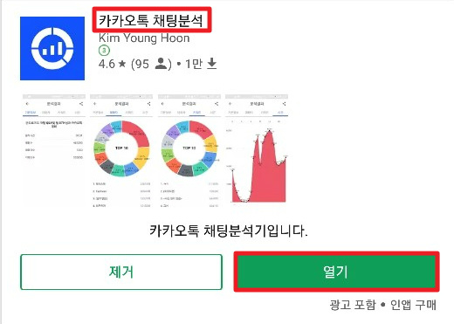
유사사이트 분석 및 시사점
카카오톡 채팅분석
자신과 상대방의 대화데이터를 기반으로
정보를 제공
키워드, 대화시간과 같은 단순한 정보 제공 기능만 있음

Slide 8
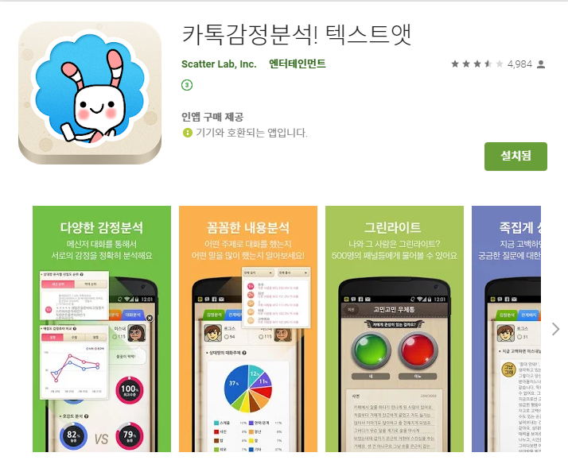
유사사이트 분석 및 시사점
카톡감정분석! 텍스트앳
자신과 상대방의 대화데이터를 기반으로 자연어 처리를 통해 자신과 상대방의 대화 분위기를 파악
키워드, 답장시간 뿐 아니라 다양한 기능이 있어 본보기 모델로 삼기 좋음

Slide 9
개발 목표
답장시간
평균 대화 시간
대화의 양
대화분석
핵심요소
이모티콘과 같은비정형 데이터
대화 주제

Slide 10
개발 목표
“
“
“
“
대화의 핵심주제를 찾아
관심사를 찾고 대화의 주도권을 잡는 방법(기대효과)
문장의 긍 · 부정을 판단하고
상황에 맞는 대답을 유도(기대효과)
사람마다 대화의 스타일이
다르다는 것을 감안하여
딥러닝 학습을 통해 보완
유니티를 이용하여
IOS와 Android 플랫폼
동시 개발
”
”
”
”

Slide 11








개발내용 및 개발방법
개발 환경
Library
Launguage & IDE
Test Environment

Slide 12




개발내용 및 개발방법
개발 내용
딥러닝
딥러닝을 이용한
감정 표현 예측
학습 & 테스트 데이터
학습 데이터 선별
테스트 데이터 선별
자연어 전처리
대화 데이터 토큰화
형태소 분석 및 품사 태깅
데이터 전처리
카카오톡 데이터 파싱

Slide 13
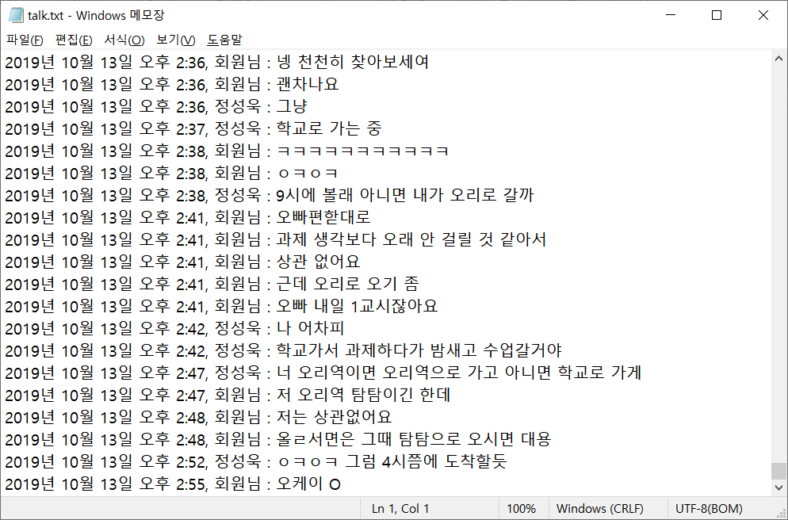
개발내용 및 개발방법
데이터 전처리
카카오톡의 대화를 TXT파일로 내보내면
[날짜], [이름] : [대화내용] 의 패턴을 갖는다는 걸 알 수 있음.
날짜
이름
대화내용
따라서 배열로 관리하게 될 경우 3가지로 나눠서 관리

Slide 14
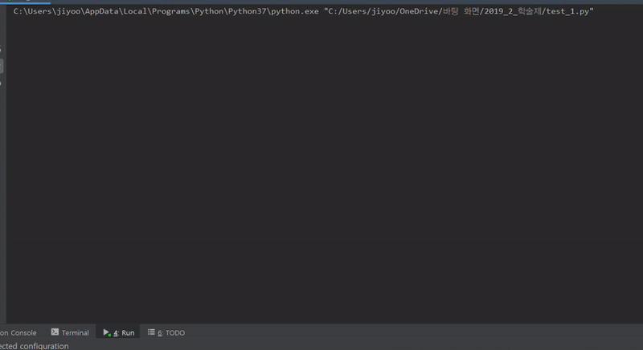
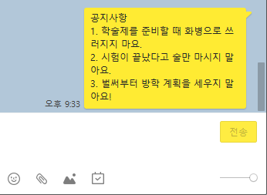
개발내용 및 개발방법
데이터 전처리
예외처리.
대화 날짜가 다음 날로 넘어갈 경우
한 사람이 여려 줄을 입력 할 경우
2019년 10월 29일 오후 9:33
2019년 10월 29일 오후 9:33, 회원님 : 공지사항
학술제를 준비할 때 화병으로 쓰러지지 마요.
시험이 끝났다고 술만 마시지 말아요.
벌서부터 방학 계획을 세우지 말아요!

Slide 15
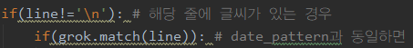
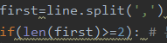
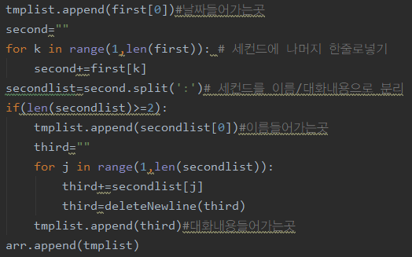
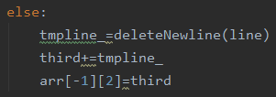
개발내용 및 개발방법
데이터 전처리
2019년 10월 29일 오후 9:33
2019년 10월 29일 오후 9:33, 회원님 : 공지사항
학술제를 준비할 때 화병으로 쓰러지지 마요.
시험이 끝났다고 술만 마시지 말아요.
벌써부터 방학 계획을 세우지 말아요!
, 로 분할되지 않아 PASS
패턴과 일치하지 않는 문장인 경우
리스트 끝에 추가하여 대화를 연결
[날짜], [이름] : [대화내용] 의 패턴과 일치하므로 리스트에 넣기

Slide 16
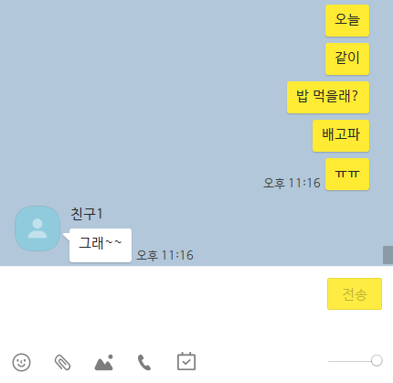
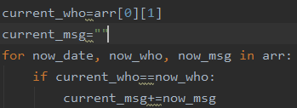
개발내용 및 개발방법
데이터 전처리
한 사람이 연속적으로 메시지를 보내는 경우
List
날짜
상대방
대화
내용
날짜
상대방
대화
내용
날짜
회원님
대화
내용
대화내용을 합쳐서 자연어 처리를 진행.

Slide 17
Twitter Korean Text
Tag | Description
Noun | 명사
Verb | 동사
Adjective | 형용사
Determiner | 관형사
Adverb | 부사
Conjunction | 접속사
Exclamation | 감탄사
Josa | 조사
PreEomi | 선어말어미
Eomi | 어미
Suffix | 접미사
개발내용 및 개발방법
자연어 전처리
Punctuation | 구두점
Foreign | 외국어, 한자 및 기타기호
Alpha | 알파벳
Number | 숫자
Unknown | 미등록어
KoreanParticle | (ex: ㅋㅋ)
Hashtag | 해쉬태그
ScreenName | 트위터 아이디 (ex: @echojuliett)
Email | 이메일 주소
URL | 웹주소
대화내용
SNS와 같은 메시지는 문법을 지키지 않으므로
Okt클래스를 사용.

Slide 18
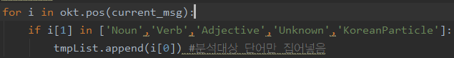
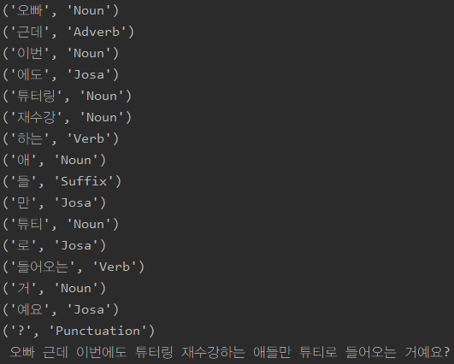
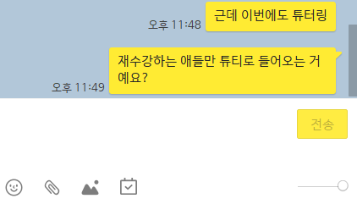
개발내용 및 개발방법
자연어 전처리
tmpList
품사를 태그한 뒤
명사, 동사, 형용사, 이모티콘과 같은
품사들이 태그된 단어를 리스트에 저장.

Slide 19
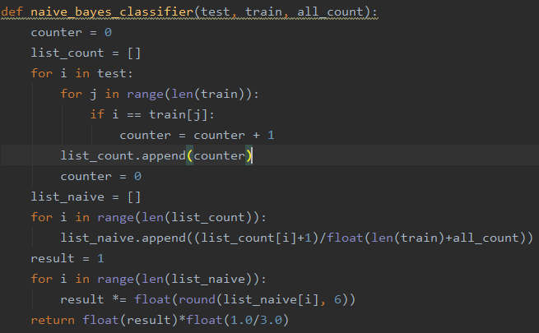
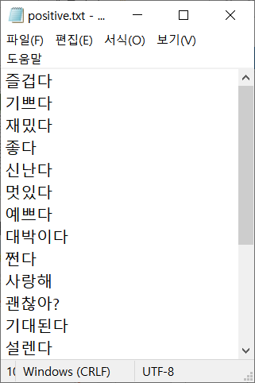
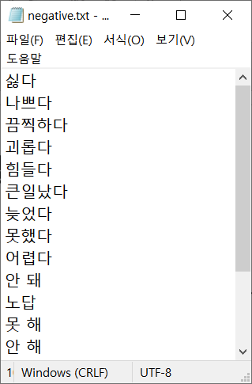
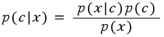
tmpList
개발내용 및 개발방법
자연어 전처리
def getting_list(filename, listname): while 1: line = filename.readline() line_parse = okt.pos(line) for i in line_parse: if i[1] in ['Noun','Verb','Adjective','Unknown','KoreanParticle']: listname.append(i[0]) if not line: break return listname

Slide 20
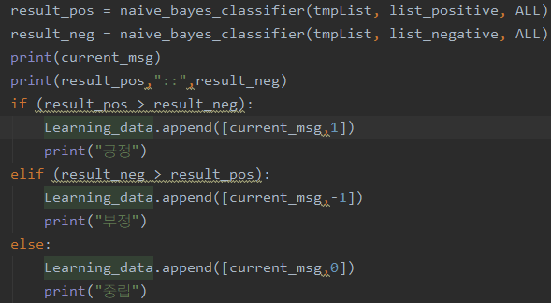
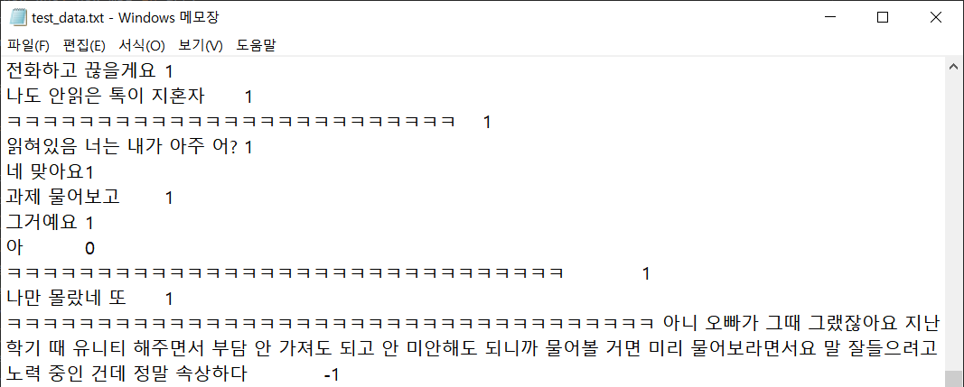
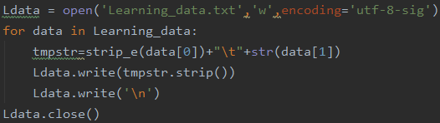
개발내용 및 개발방법
훈련 데이터와 테스트 데이터
조건부 확률을 이용해 대화의 긍,부정을 판단하여
[대화내용],[점수]형태의 리스트 생성
리스트를 Text로 저장

Slide 21
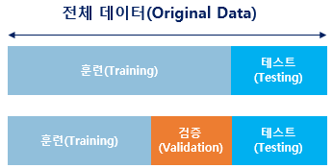
개발내용 및 개발방법
훈련 데이터와 테스트 데이터
훈련 데이터 : 3개월 간 수집된 한 명과의 대화
검증 데이터 : 훈련 데이터 중 일부를 사용자에게 채점하게 하여 선별
테스트 데이터 : 임의의 상대와 주고 받은 대화 내용을 무작위로 선별

Slide 22
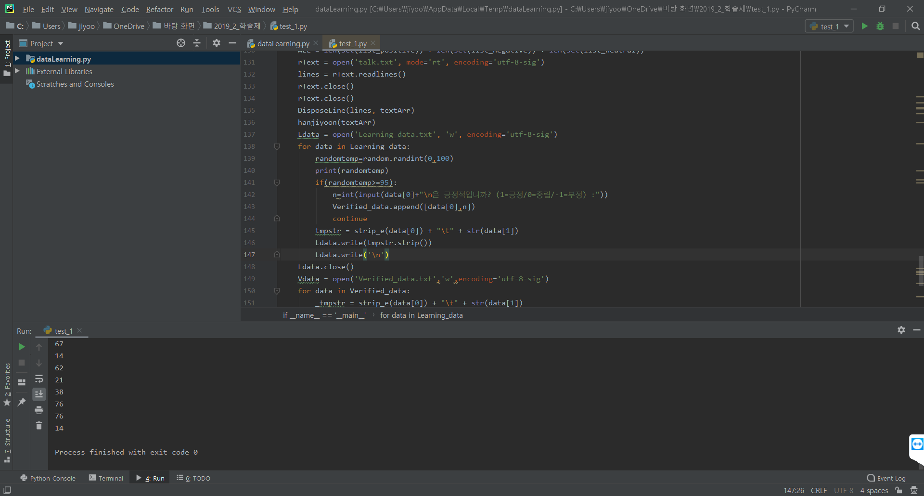
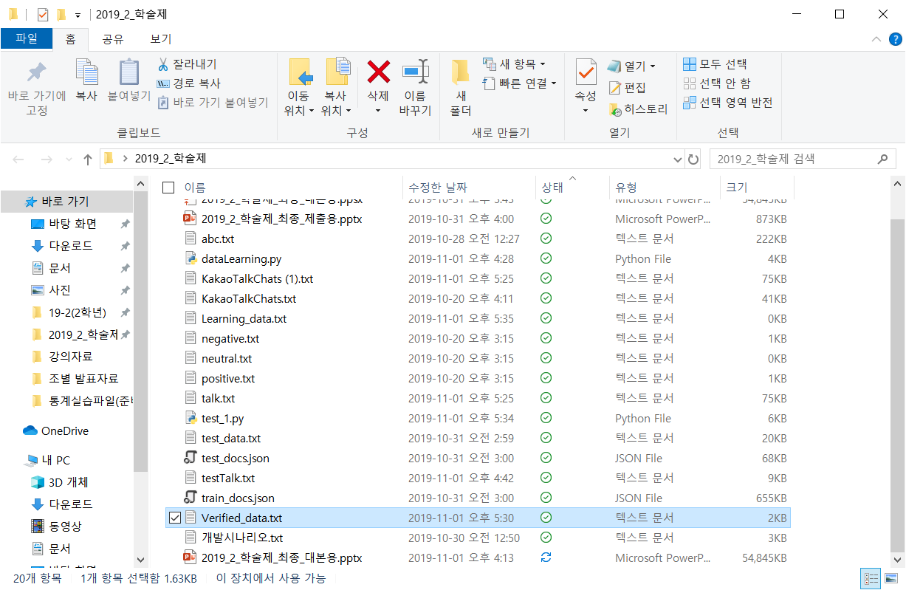
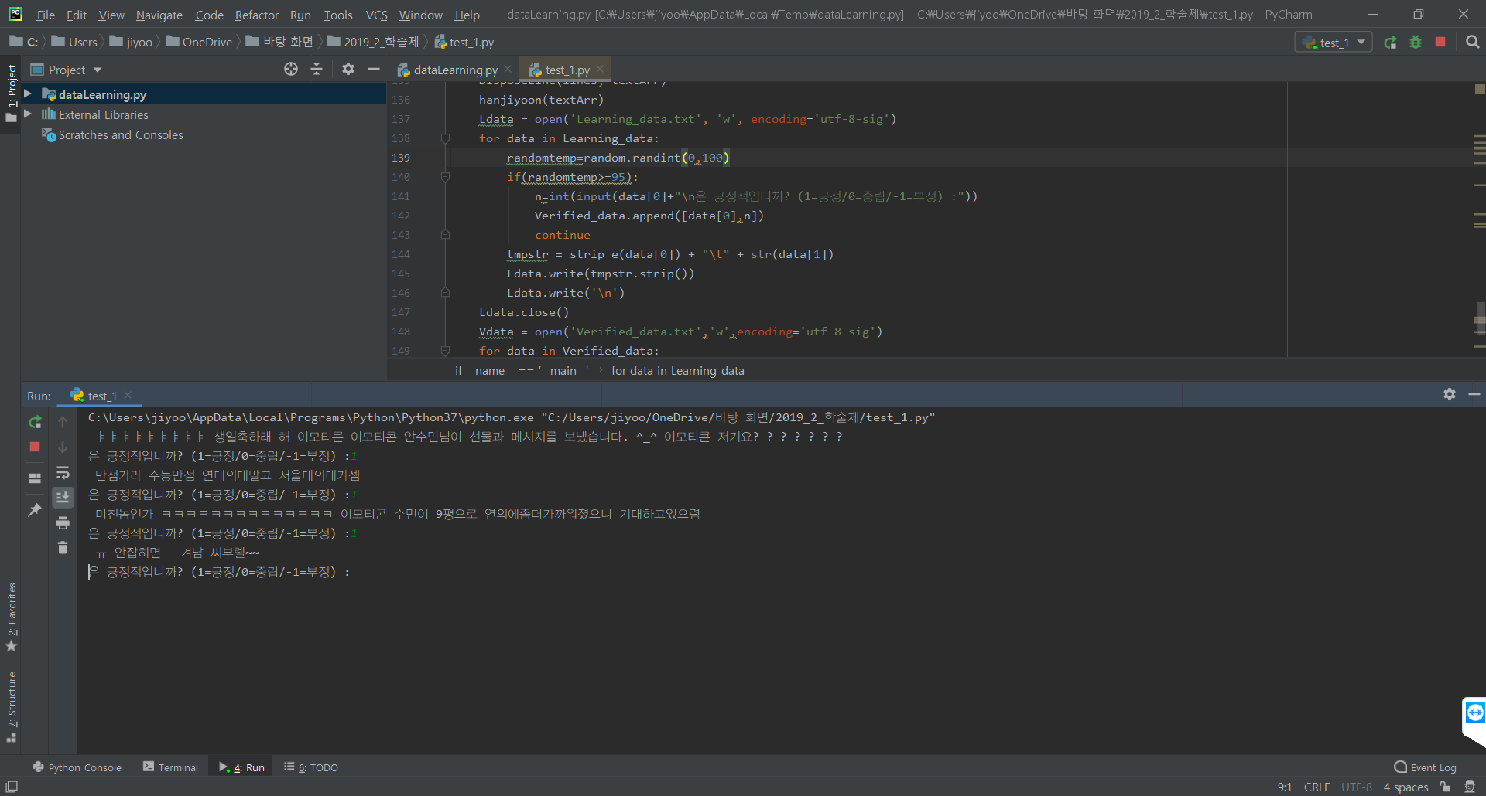
개발내용 및 개발방법
훈련 데이터와 테스트 데이터
전체 학습 데이터 중 일부를 사용자에게 평가하여 검증 데이터로 변경

Slide 23
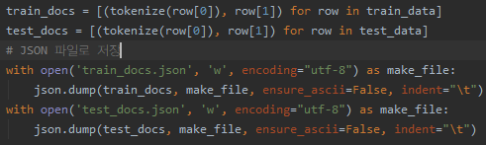
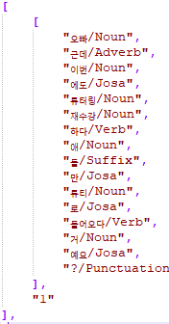
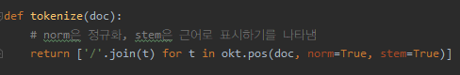
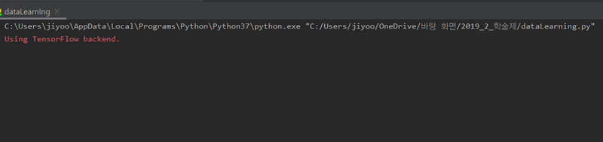
개발내용 및 개발방법
훈련 데이터와 테스트 데이터

Slide 24
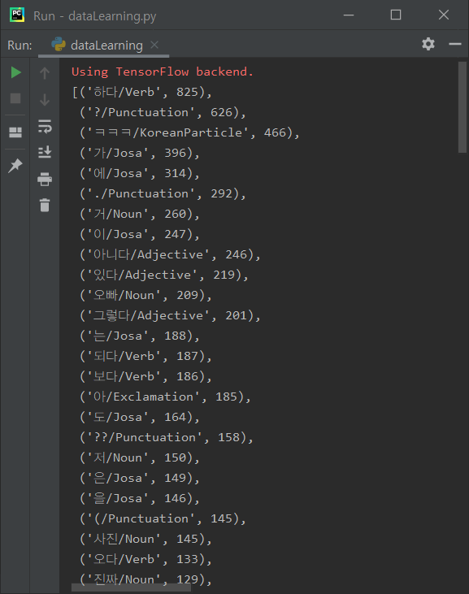
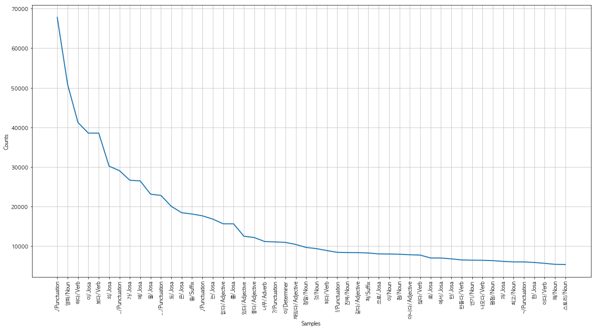
개발내용 및 개발방법
훈련 데이터와 테스트 데이터
데이터 백터화
tokens = [t for d in train_docs for t in d[0]] text_tokens = nltk.Text(tokens, name='NMSC') selected_words = [f[0] for f in text_tokens.vocab().most_common(100)]

Slide 25
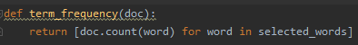
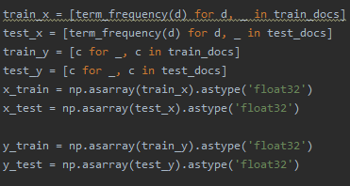
개발내용 및 개발방법
훈련 데이터와 테스트 데이터
단어 토큰을 생성하고 각 단어의 수를 세어 BOW인코딩한 벡터를 생성.
데이터를 float로 변환.

Slide 26
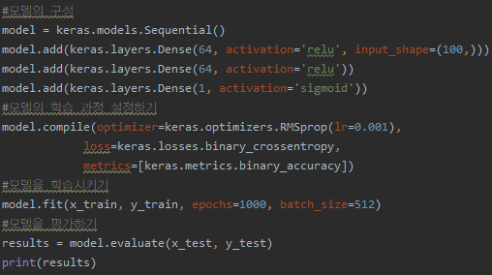
개발내용 및 개발방법
인공지능 모델 구현
Unit=64
Unit=64
Unit=1
ReLU
ReLU
Sigmoid
출력
(긍정의 문장일 확률)
입력
(벡터데이터로
저장된 대화 내용)
Sequential Model

Slide 27
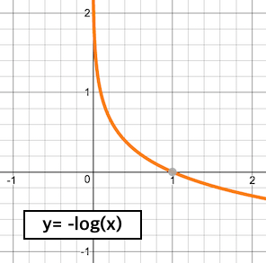
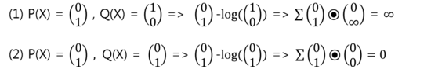
개발내용 및 개발방법
인공지능 모델 학습
Cross entropy
(1) 실제값과 예측값이 다를 때
(2) 실제값과 예측값이 같을 때

Slide 28
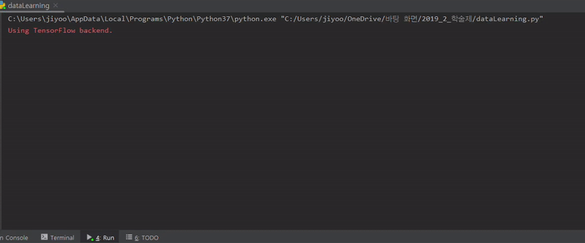
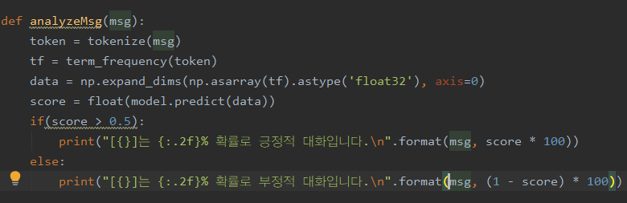
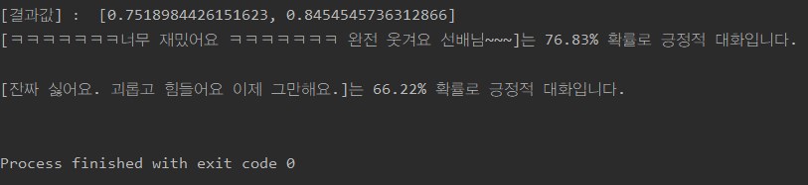
개발내용 및 개발방법
인공지능 모델 평가

Slide 29
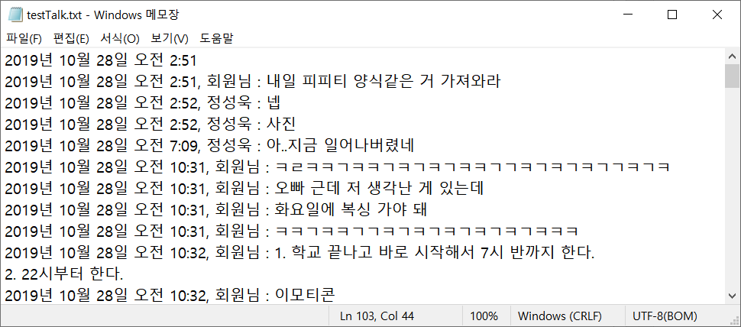
개발 결과 및 테스트
< 분석할 카카오톡 대화 내용 >
총 대화 길이 : 103개 / 대화 인원 : 2명

Slide 30
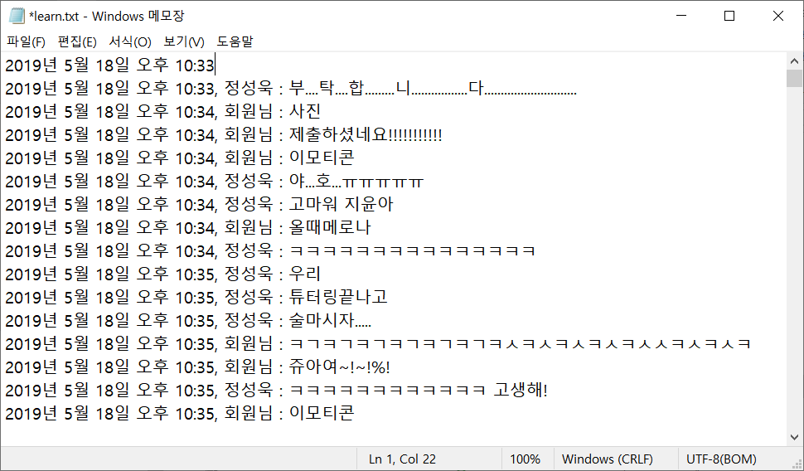
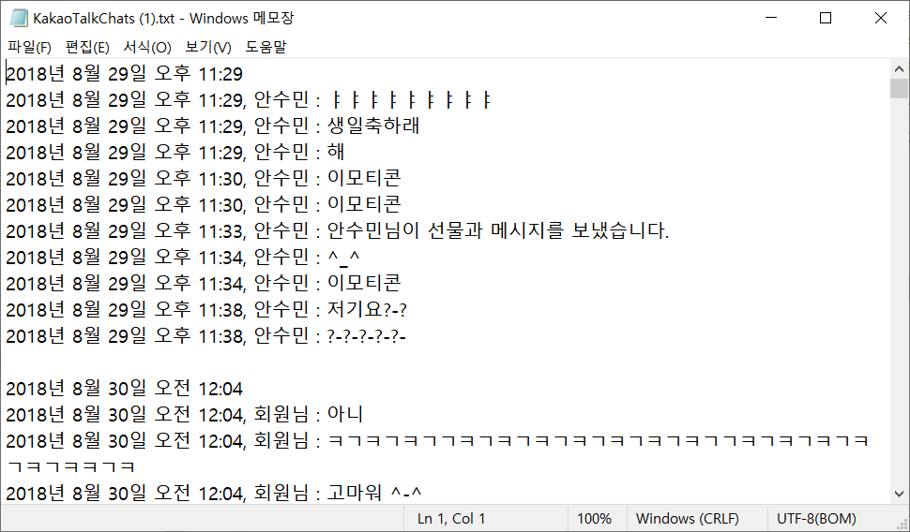
개발 결과 및 테스트
< 훈련 데이터에 사용될 대화 내용 >
< 테스트 데이터에 사용될 대화 내용 >
총 대화 길이 : 15005개
총 대화 길이 : 1153개

Slide 31
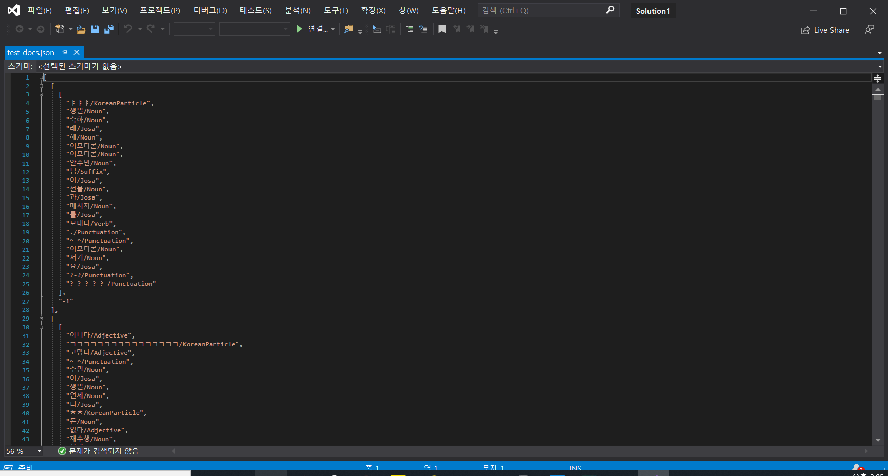
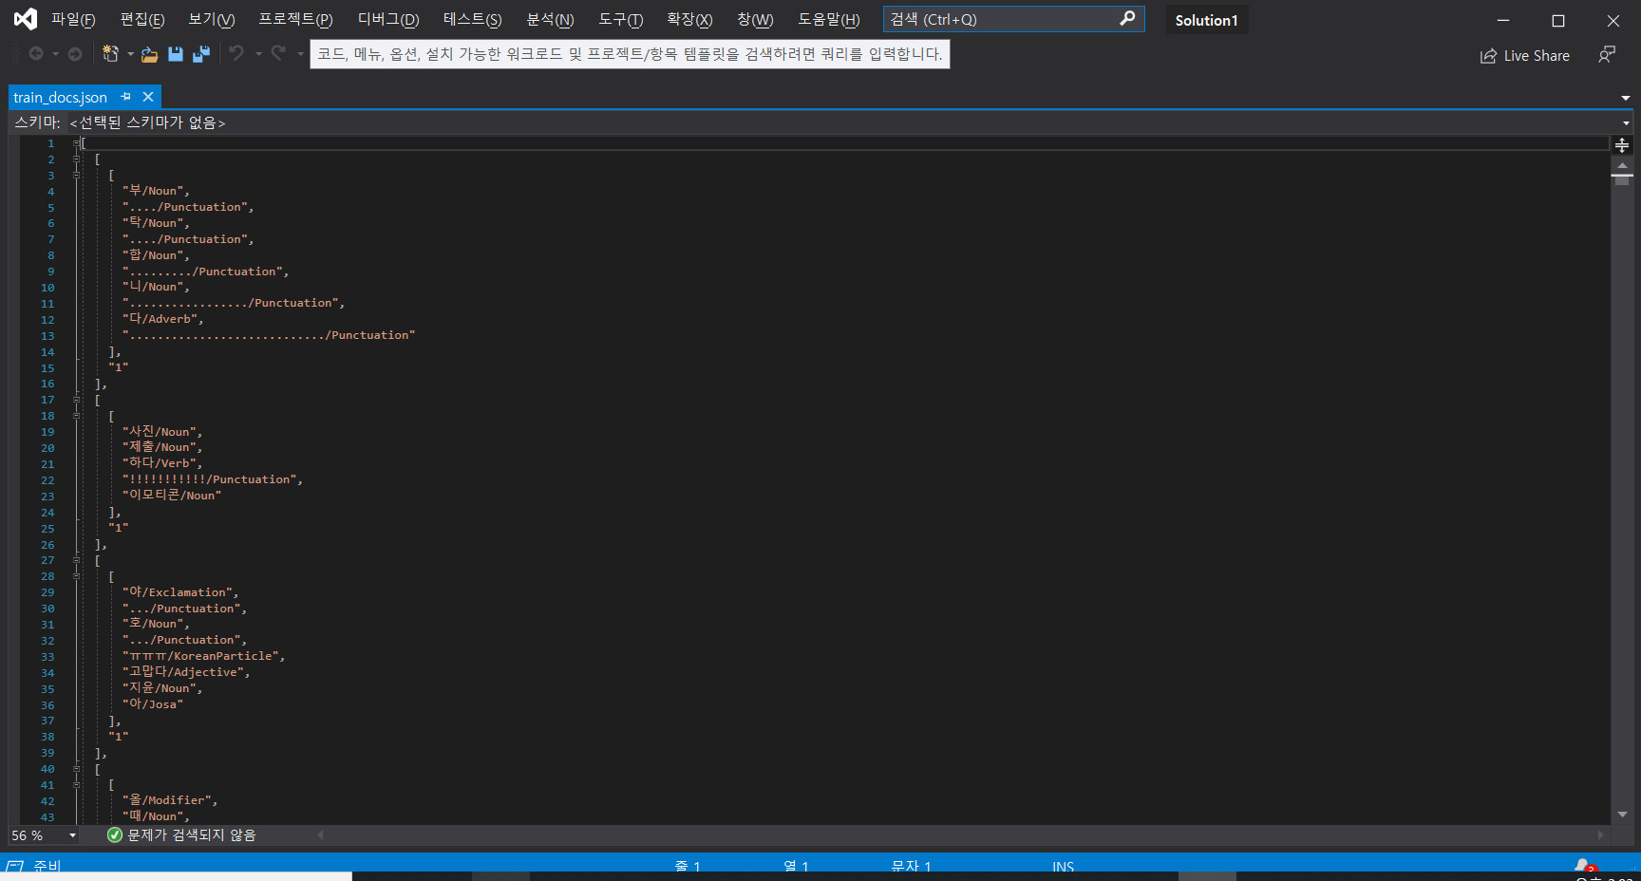
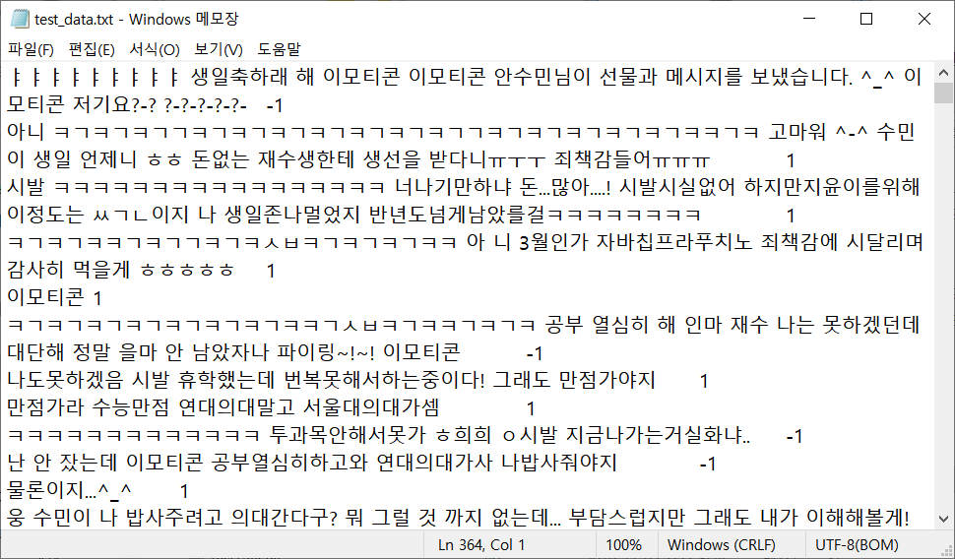

개발 결과 및 테스트
< 훈련 데이터 >
< 테스트 데이터 >

Slide 32

개발 결과 및 테스트

Slide 33


개발 결과 및 테스트

Slide 34
기대효과 및 활용 방안
상대방의 대화 심리 파악
부적합한 대답 방지
상대방의 대화 기록을
분석하여 관심사 유추

Slide 35



기대효과 및 활용 방안
심리파악 및 부적합한 대화 방지
대화 메시지의 감정을 판단
Seq2Seq 모델을 이용한 챗봇으로 대화의 다음 말을 예측함

Slide 36


기대효과 및 활용 방안
관심사 유추
상대방의 대화 기록을 분석하여 관심사 유추
-> 사용자는 상대방의 관심사를 파악하여 대화를 자연스럽게 유도

Slide 37
기대효과 및 활용 방안
답장시간
평균 대화 시간
대화의 양
대화분석
핵심요소
이모티콘과 같은비정형 데이터
대화 주제

Slide 38
마치며
“
“
“
“
관심사 유추를 위한
분석이 더 필요
개발 환경 구축을 위한
시간 투자
데이터가 부족하여 학습이
충분히 이뤄지지 않음
긍·부정 판단이 한 쪽에
많이 치우친 경향이 있음
”
”
”
”

Slide 39
마치며
개개인을 학습하는 인공지능
내성적인 성격
휴대폰을
잘 안보는 사람
외향적인 성격
감정표현의
차이
이모티콘을
잘 안쓰는 사람
말주변이 없는 사람

Slide 40
Q&A
감사합니다

